Slide 1
Chào mừng các con đến với tiết tập chép

Slide 2
KHỞI ĐỘNG
Notes:
2

Slide 3
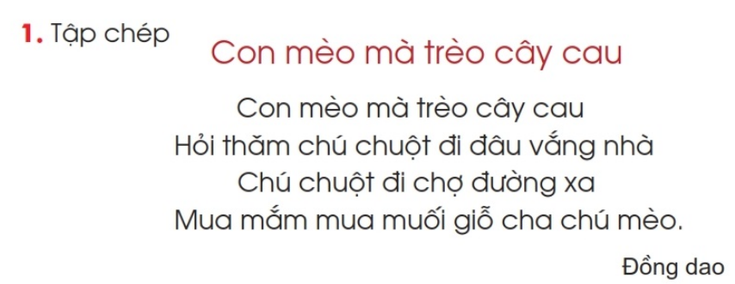

Slide 4
2. Chữ nào hợp với chỗ trống: ng hay ngh?
......ừng một lát
.......e vậy
hiểu ra...........ay
ng
ngh
ng

Slide 6
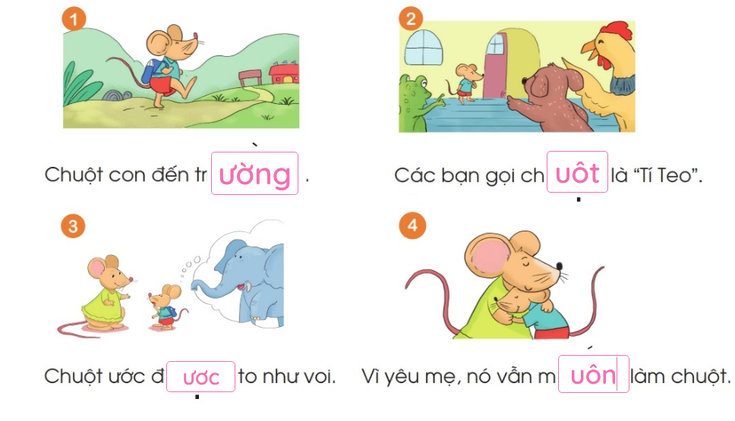

Slide 7
HẸN GẶP LẠI

